Slide 1
Design Patterns
Boas práticas para programação orientada a objetos

Slide 2
O que é “Design Pattern”?
Definição:
“Padrão de Projeto de Software” descreve uma solução geral reutilizável para um problema recorrente no desenvolvimento de sistemas de software orientados a objetos.
Objetivo:
Facilitar a reutilização de soluções de desenho, ou seja, soluções na fase de projeto de software;
Estabelecer um vocabulário comum de desenho, facilitando comunicação, documentação e aprendizado dos sistemas de software.
Notes:
Não é um código final, é uma descrição ou modelo de como resolver o problema do qual trata, que pode ser usada em muitas situações diferentes. Os Padrões de Projeto normalmente definem as relações e interações entre as classes ou objetos, sem especificar os detalhes das classes ou objetos envolvidos, ou seja, estão num nível de generalidade mais alto.

Slide 3
História
1977 e 1979
Christopher Alexander lança dois livros estabelecendo o que um padrão deve conter.
1987
Kent Beck e Ward Cunningham propuseram os primeiros padrões de projeto para área da ciência da computação em Smalltalk.

Slide 4
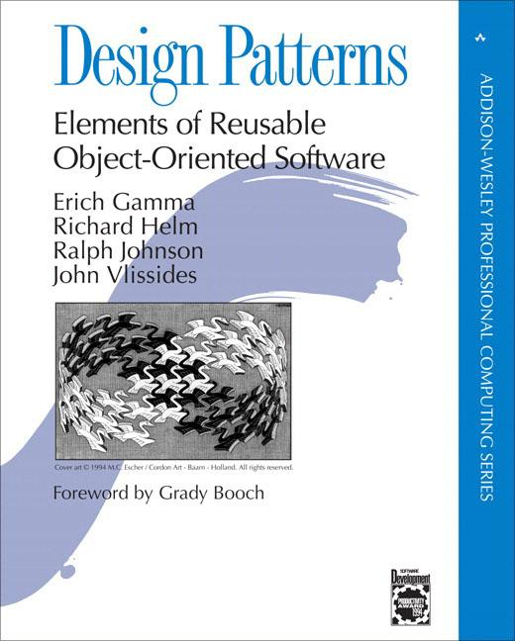
Gang of Four (GoF) - 1995
Notes:
Ganhou popularidade
Posteriormente, vários outros livros do estilo foram publicados

Slide 5
Padrões GoF
Padrões de criação
Padrões estruturais
Padrões comportamentais
Relacionados a criação de objetos
Tratam das associações entre classes e objetos
Tratam das interações e divisões de responsabilidades entre as classes e objetos

Slide 6
Padrões GoF
Padrões de Criação
Padrões Estruturais
Factory Method
Decorator
Proxy
Façade
Padrões Comportamentais
Strategy
Observer
Chain of Responsibility
Singleton
Template Method
Abstract Factory
Prototype
Adapter
Bridge
Composite
Flyweight
Builder
State
Command
Interpreter
Iterator
Mediator
Memento
Visitor
Notes:
GoF – 23 padrões
- Padrões de Criação: 05
- Padrões Estruturais: 07
- Padrões Comportamentais: 11

Slide 7
Por que Design Patterns?
Documentam mecanismos simples e que funcionam.
Provem um vocabulário comum e taxonomia para desenvolvedores e arquitetos.
Permitem que soluções sejam descritas como combinações de padrões.
Permitem a reutilização de arquitetura, de design e de decisões de implementação.
Notes:
MSDN – Microsoft.com

Slide 8
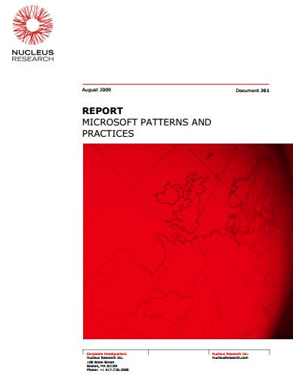
Benefícios
Aumenta a produtividade do desenvolvedor
Acelera a planejamento de soluções
Acelera o desenvolvimento (codificação) de soluções
Acelera o teste de aplicações e reduz o tempo de re-testes ou depuração
Acelera a inclusão de novas funcionalidades
Reduz o custo de manutenção
Reduz o custo de atualização
Aumenta a performance da aplicação
Notes:
8 benefícios
Developer´s Guide Enterprise Managment

Slide 9
Agenda
17/03
19/03
Factory Method
Strategy
21/03
State
Proxy
Apresentação do Curso
Decorator
Singleton
26/03
24/03
Template Method
Observer
Façade
Avaliação (14h00–16h00)
Avaliação (16h00-18h00)
Chain of Responsibility
Notes:
Agenda do dia:
Conhecendo os Patterns
Bate papo sobre a aplicação dos mesmos no nosso dia a dia
Importante: pode passar um pouco das 18h00 em certos dias.

Slide 10
Factory Method Pattern
Intenção
Definir uma interface para criar objetos que permita subclasses decidirem quais classes instanciar. Factory Method permite delegar a instanciação para as subclasses.

Slide 11
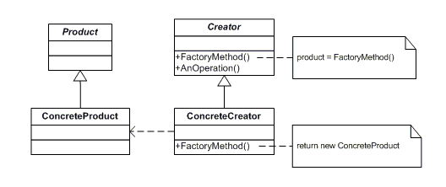
Factory Method Pattern

Slide 12
Factory Method Pattern
Use o Factory Method Pattern:
quando uma classe não pode antecipar qual o tipo de objeto precisa ser criado.
quando uma classe quer que suas subclasses especifiquem os objetos a serem criados.
quando classes delegam responsabilidade para um ou várias subclasses e você quer encontrar quais subclasses tem o conhecimento necessário para então delegar.

Slide 13
Singleton Pattern
Intenção
Se certificar que uma classe possua apenas uma instância e prover um ponto global de acesso a ela.

Slide 14
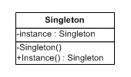
Singleton Pattern
Notes:
Fechado para modificações, aberto para extenções

Slide 15
Singleton Pattern
Use o Singleton Pattern:
quando deva existir exatamente uma instância de uma classe, e essa deve ser acessível a todos os clientes através de um ponto de acesso conhecido.
quando a instância única deva ser estendida por uma subclasse e os clientes devam ter acesso a ela, sem precisar alterar seu código.

Slide 16
E no nosso dia a dia?
Factory Method
Singleton

Slide 17
19/03
Decorator
Strategy
Template Method

Slide 18
Design Patterns
Boas práticas para programação orientada a objetos

Slide 19
Agenda
17/03
19/03
Factory Method
Strategy
21/03
State
Proxy
Apresentação do Curso
Decorator
Singleton
26/03
24/03
Template Method
Observer
Façade
Avaliação (14h00–16h00)
Avaliação (16h00-18h00)
Chain of Responsibility
Notes:
Agenda do dia:
Conhecendo os Patterns
Bate papo sobre a aplicação dos mesmos no nosso dia a dia
Importante: pode passar um pouco das 18h00 em certos dias.

Slide 20
Decorator Pattern
Intenção
Adicionar responsabilidades a um objeto dinamicamente. Decorators fornecem uma alternativa flexível para adicionar subclasses para estender funcionalidades.

Slide 21
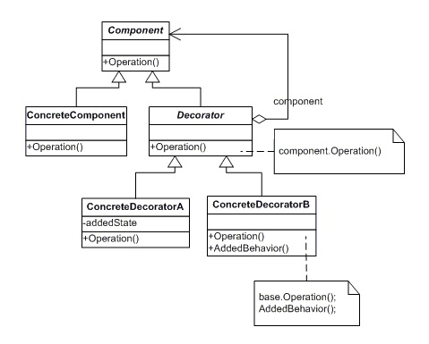
Decorator Pattern
Notes:
Fechado para modificações, aberto para extenções

Slide 22
Decorator Pattern
Use o Decorator Pattern:
para adicionar responsabilidades para um objeto dinamicamente e de forma transparente, ou seja, sem afetar outros objetos.
para responsabilidades que podem ser retiradas.
quando estender por herança é impraticável.
Notes:
GZipStream – takes another Stream object in its constructor. (70-483: Programming in C# - page 262)
BufferedStream – helps you with checking to determine whether it´s possible to read or write larger chunks of data at once. (70-483: Programming in C# - page 263)

Slide 23
Strategy Pattern
Intenção
Define uma família de algoritmos, encapsula cada um e os faz trocáveis. Strategy permite algoritmos variar independentemente dos clientes que o utilizam.

Slide 24
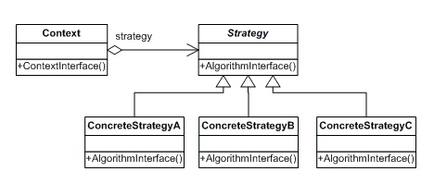
Strategy Pattern

Slide 25
Strategy Pattern
Use o Strategy Pattern:
quando várias classes relacionadas diferem apenas em seus comportamentos.
quando você precisa diferentes variantes de um algoritmo. Por exemplo, você pode definir algoritmos de venda diferentes para seguimentos diferentes. Strategies podem ser usados quando essas diferenças são implementadas como uma hierarquia de classes de algoritmos.
quando um algoritmo usa dados que clientes não querem saber. Use Strategy Pattern para evitar gerar algoritmos complexos para atender estruturas de dados específicas.
quando uma classe define muitos comportamentos, e esses são executados seguindo várias condições de operação. No lugar de manter várias condições, mova os algoritmos para suas próprias "Strategy classes".

Slide 26
Template Method Pattern
Intenção
Define a sequência de passos de um algoritmo para suas subclasses. Template Method permite que as subclasses refinem certos passos sem mudar a estrutura do algoritmo.

Slide 27
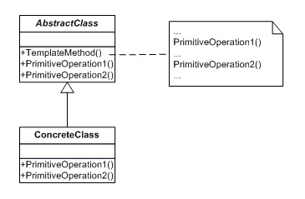
Template Method Pattern
Notes:
Fechado para modificações, aberto para extenções

Slide 28
Template Method Pattern
Use o Template Method Pattern:
para implementar uma única vez partes de um algoritmo que nunca variam, e deixar para subclasses a implementação dos comportamentos que variam.
quando comportamentos comuns das subclasses devam ser produzidas e localizadas em uma classe comum, evitando duplicação de código ("refactoring to generalize").
para controlar extensões de subclasses. Você pode definir um Template Method que chama uma "operação gancho" (hook operation) em pontos específicos, controlando os pontos de extensão.

Slide 29
E no nosso dia a dia?
Decorator
Strategy
Template Method

Slide 30
31/01
State
Observer
Chain of Responsability

Slide 31
Design Patterns
Boas práticas para programação orientada a objetos

Slide 32
Agenda
17/03
19/03
Factory Method
Strategy
21/03
Proxy
Apresentação do Curso
Decorator
Singleton
26/03
24/03
Template Method
Observer
Façade
Avaliação (14h00–16h00)
Avaliação (16h00-18h00)
Chain of Responsibility
State
Notes:
Agenda do dia:
Conhecendo os Patterns
Bate papo sobre a aplicação dos mesmos no nosso dia a dia
Importante: pode passar um pouco das 18h00 em certos dias.

Slide 33
Observer Pattern
Intenção
Definir dependência "um para vários" entre objetos. Assim, quando mudar o estado de um objeto, todas as dependências serão notificadas e atualizadas automaticamente.

Slide 34
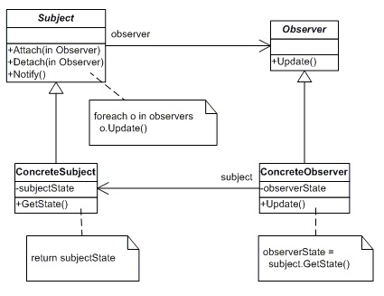
Observer Pattern

Slide 35
Observer Pattern
Use o Observer Pattern:
Quando uma abstração tiver dois aspectos, um dependendo do outro. Encapsulando esses aspectos em objetos distintos, você poderá mudá-los e reusá-los de forma independente.
Quando uma alteração de um objeto exigir mudar outros, e você não sabe quantos outros precisam ser alterados.
Quando um objeto precisa notificar outros objetos sem precisar conhecê-los. Em outras palavras, evitar o "alto acoplamento".

Slide 36
State Pattern
Intenção
Permitir um objeto alterar seu comportamento quando seu estado interno mudar.

Slide 37
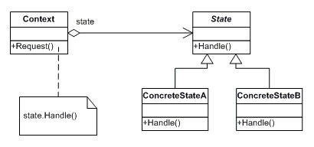
State Pattern
Notes:
Fechado para modificações, aberto para extenções

Slide 38
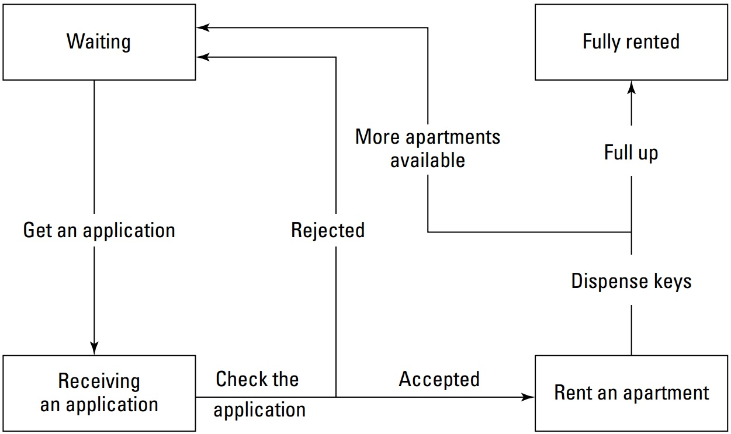
Sistema de Locação

Slide 39
State Pattern
Use o State Pattern:
Quando o comportamento do objeto depende do seu estado, e deva mudar sempre que o estado também mudar.
Quando as operações passarem a ficar grandes e com várias partes dentro de condições que avaliam o estado do objeto. State Pattern coloca cada parte dessas numa classe, permitindo você tratar o estado do objeto como um objeto em si, com suas próprias particularidades.

Slide 40
E no nosso dia a dia?
Observer
State

Slide 41
24/03
Chain of Responsability
Proxy
Façade

Slide 42
Design Patterns
Boas práticas para programação orientada a objetos

Slide 43
Agenda
17/03
19/03
Factory Method
Strategy
21/03
State
Proxy
Apresentação do Curso
Decorator
Singleton
26/03
24/03
Template Method
Observer
Façade
Avaliação (13h30–15h30)
Avaliação (16h00-18h00)
Chain of Responsibility
Notes:
Agenda do dia:
Conhecendo os Patterns
Bate papo sobre a aplicação dos mesmos no nosso dia a dia
Importante: pode passar um pouco das 18h00 em certos dias.

Slide 44
Chain of Responsability Pattern
Intenção
Evitar acoplar objetos para tratar uma requisição, mesmo quando necessário verificar com mais de um objeto. Chain of Responsability passa uma requisição para objetos que podem tratá-la, ligando-os como uma corrente.

Slide 45
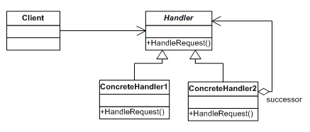
Chain of Responsability Pattern

Slide 46
Chain of Responsability Pattern
Use o Chain of Responsability Pattern:
Quando mais de um objeto precisa lidar com uma requisição, e esse objeto não é conhecido logo de início.
Quando você quiser tratar uma requisição com um ou mais objetos sem especificar o receptor explicitamente.
Quando os objetos que conseguem tratar a requisição devem ser especificados dinamicamente.

Slide 47
Proxy Pattern
Intenção
Prover um substituto para que objetos tenham acesso aos controles de um outro objeto.

Slide 48
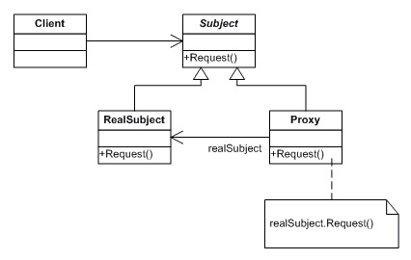
Proxy Pattern

Slide 49
Proxy Pattern
Use o Proxy Pattern:
Quando houver a necessidade por uma referência mais versátil ou sofisticada de um objeto. Isso pode ocorrer em situações como:
Uma classe remota possui um representação local de um objeto;
Uma classe que possa instanciar objetos de forma mais eficiente;
Uma classe que precise de maiores controles sobre seus métodos, afim de evitar problemas com utilização errada.
Uma classe que compense acrescentar ações adicionais, como apenas carregar na memória objetos que foram referenciados.

Slide 50
Façade Pattern
Intenção
Prover uma interface unificada para um conjunto de interfaces de um subsistema. Façade define uma interface de alto nível que facilita o uso de subsistemas.

Slide 51
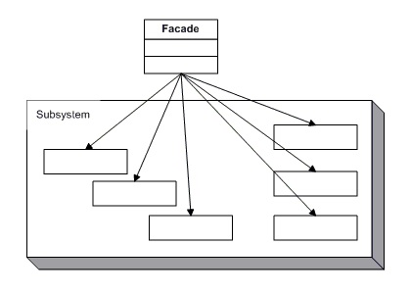
Façade Pattern

Slide 52
Façade Pattern
Use o Façade Pattern:
Quando você quer usar uma interface simples para utilizar um subsistema complexo.
Quando existirem muitos clientes diferentes precisando utilizar o mesmo subsistema.

Slide 53
E no nosso dia a dia?
Proxy
Façade
Chain of Responsability

Slide 54
26/03
Avaliação

Slide 55
Design Patterns
Boas práticas para programação orientada a objetos
Notes:
13h30 - 15h30
- Thomas
- Larini
- Evanderson
- Guilherme
- Luiz Eduardo
- Rafael Zoio
16h00 - 18h00
- Rizo
- Fábio
- Eduardo
- Bruno
- Walberti

Slide 56
Agenda
17/03
19/03
Factory Method
Strategy
21/03
State
Proxy
Apresentação do Curso
Decorator
Singleton
27/03
24/03
Template Method
Observer
Façade
Avaliação (13h30–15h30)
Avaliação (16h00-18h00)
Chain of Responsibility
Notes:
Agenda do dia:
Conhecendo os Patterns
Bate papo sobre a aplicação dos mesmos no nosso dia a dia
Importante: pode passar um pouco das 18h00 em certos dias.

Slide 57
Avaliação
Individual
Pode consultar as práticas, livros, Google, etc.
\\mga-ntleonam\@Compart\Patterns
Compactar e enivar para leonam.anjos@benner.com.br

Slide 58
Referências
Livros
Design Patterns: Elements of Reusable Object-Oriented Software – GoF – 1995
Head First Design Patterns – Eric Freeman - 2004
Design Patterns For Dummies – Steve Holzner – 2006
Enterprise Library Devoloper´s Guide – 2º Edition
Links
http://www.dofactory.com
http://msdn.Microsoft.com/en-us/magazine/cc301852.aspx
http://pt.wikipedia.org/wiki/Design_pattern
http://msdn.Microsoft.com/en-us/library/ff921345.aspx

